Slide 1
Unidad I Construyendo Consultas SQL joiN
Jacob Diaz Scanu
Profesora de cátedra Programación de Base de Datos
Sede Puente Alto
Duoc

Slide 2
1- Recuperación de Datos : Joins
Conceptos Claves
Se entiende por joins a las consultas combinadas que nos permiten obtener un listado de los campos que tienen coincidencias en diferentes tablas
Conoceremos algunas de ellas:
Natural Join
Inner Join
EquiJoin
Cross Join
Outer Join
SelfJoin
PBD

Slide 3



1- Recuperación de Datos : Joins
Para los ejemplos de cada tipo de joins se utilizaran las siguientes tablas:
CLIENTE
PROYECTO
ENCARGADO
PBD

Slide 4



1- Recuperación de Datos : Joins
1.- NATURAL JOIN : Compara por cuenta propia la equivalencia de columnas con el mismo nombre y tipo de dato entre dos tablas para hacer la combinación de ambas. No permite mas de dos tablas.
Ejemplo:
PBD

Slide 5



1- Recuperación de Datos : Joins
2.- INNER JOIN : Es el caso de unión interna clásica, combina dos o más tablas descartando todas las filas resultados que no correspondan en ambas. Existen 2 tipos explicito e implícita.
INNER JOIN Implícito: Es cuando se usa la cláusula WHERE y relacionamos los campos que están en una tabla y en la otra tabla.
Ejemplo:
INNER JOIN implícito
PBD

Slide 6


1- Recuperación de Datos : Joins
INNER JOIN Explicito: Es equivalente al INNER JOIN implícito, pero en lugar de establecer una condición sobre los campos de las relaciones en el WHERE, establece la condición asociada a la relación entre ambas tablas a través de la FOREIGN KEY.
Ejemplo:
INNER JOIN explicito:
PBD

Slide 7
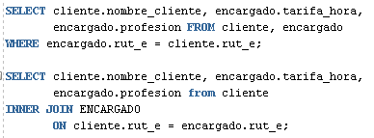
1- Recuperación de Datos : Joins
3.- EQUIJOIN :
Es un tipo de clasificación, cuando se realiza un Join sobre dos o más tablas, por igualdad de campos.
Ejemplo:
Ambas dan como resultado
PBD

Slide 8

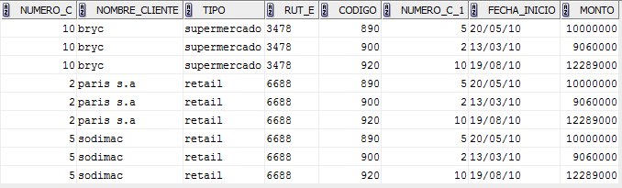
1- Recuperación de Datos : Joins
4.- CROSS-EQUIJOIN :
Se utiliza para retornar todos los registros de todas las tablas implicadas en la unión, devuelve el producto cartesiano. generalmente se les agregan condiciones de filtrado con la sentencia where para hallar resultados específicos.
Ejemplo:
PBD

Slide 9


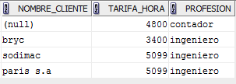
1- Recuperación de Datos : Joins
5.- OUTER JOIN :
Permite ver las filas que no cumplen con la relación entre las tablas. El operador de un Outer Join es el signo más (+) y se coloca al lado del join o combinación que es deficiente o carece de la información.
Ejemplo:
Aquí se aprecia que el encargado de profesión contador esta presente en la tabla Encargado pero no tiene asignado ningún cliente
PBD

Slide 10



1- Recuperación de Datos : Joins
5.- OUTER JOIN :
Ejemplo:
Al agregar la sentencia AND cliente. Rut_e is NULL, SOLO se mostrarían las no coincidencias
PBD

Slide 11

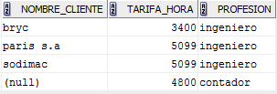
1- Recuperación de Datos : Joins
5.- OUTER JOIN : Otra forma de ver filas que no cumplen con la relación, es usando ya sea Left Outer Join, Rigth Outer Join o Full Outer Join
LEFT OUTER JOIN: Retorna el resultado del Inner Join y las filas de la tabla a la izquierda del Join que no existen en la tabla de la derecha del Join.
Ejemplo:
PBD

Slide 12


1- Recuperación de Datos : Joins
5.- OUTER JOIN : Otra forma de ver filas que no cumplen con la relación, es usando ya sea Left Outer Join, Rigth Outer Join o Full Outer Join
RIGTH OUTER JOIN: Retorna el resultado del Inner Join y las filas de la tabla a la derecha del Join que no existen en la tabla de la izquierda del Join.
Ejemplo:
PBD

Slide 13

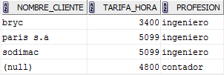
1- Recuperación de Datos : Joins
5.- OUTER JOIN : Otra forma de ver filas que no cumplen con la relación, es usando ya sea Left Outer Join, Rigth Outer Join o Full Outer Join
FULL OUTER JOIN: Retorna el resultado del Inner Join y las filas de un Left Outer Join y las filas de Right Outer Join.
Es como usar solo el simbolo (+) del outer join, entrega el mismo resultado
Ejemplo:
Se usa para poder mostrar todas las filas de ambas tablas existan o no coincidencias.
PBD

Slide 14



1- Recuperación de Datos : Joins
6.- SELF JOIN :
Permite realizar combinación o join de una tabla consigo misma, Dado que en ocasiones se debe realizar un join sobre la misma tabla para obtener algún dato. Por lo tanto, es necesario unir las columnas de la tabla que contienen el mismo dato simulando que pertenecen a tablas diferentes.
Ejemplo:
Empleado
PBD

Slide 15


1- Recuperación de Datos : Uso de Clausulas
Junto con los JOINS de tablas Se pueden utilizar las siguientes clausulas :
ON : Para especificar las columnas por las cuales se quiere unir dos tablas, se debe utilizar la cláusula ON.
Ejemplo:
PBD

Slide 16



1- Recuperación de Datos : Uso de Clausulas
Junto con los JOINS de tablas Se pueden utilizar las siguientes clausulas :
USING : La cláusula USING permite hacer coincidir solamente una columna cuando en ambas tablas coincidan varias columnas con el mismo nombre (claves primarias y foráneas con el mismo nombre).
Ejemplo:
PBD

